Slide 1
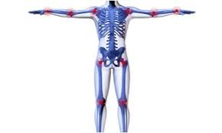
ARTICOLAZIONI

Slide 2
Classificazione articolazioni

Slide 3
Fisse

Slide 6
corpi vertebrali sinfisi pubica
Pubic Symphysis

Slide 10
Borse sinoviali

Slide 11
Guaine sinoviali:

Slide 12
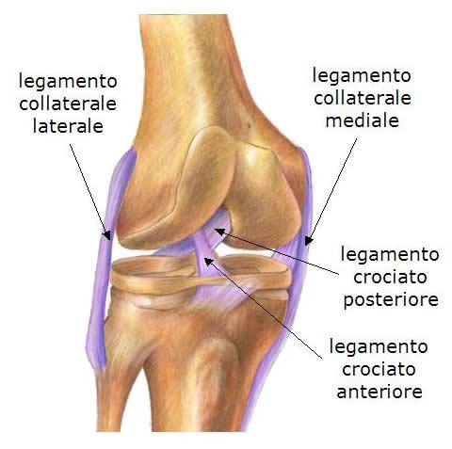
legamenti

Slide 13
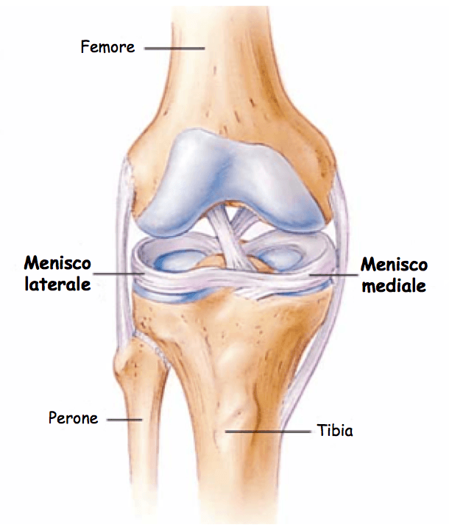
Menischi

Slide 14
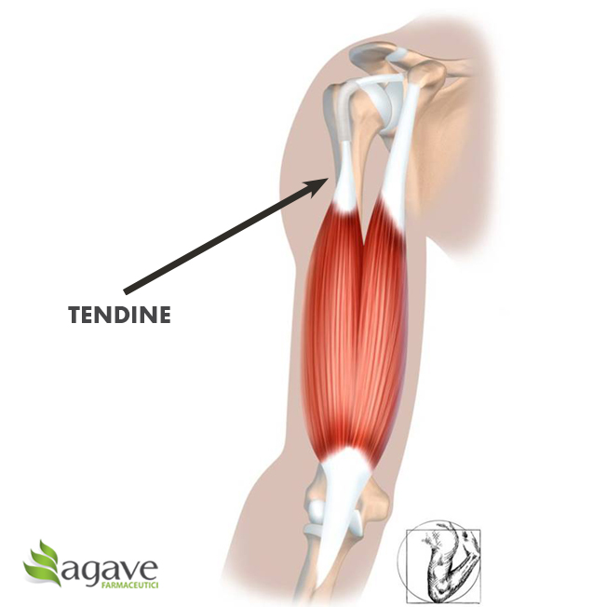

Slide 15
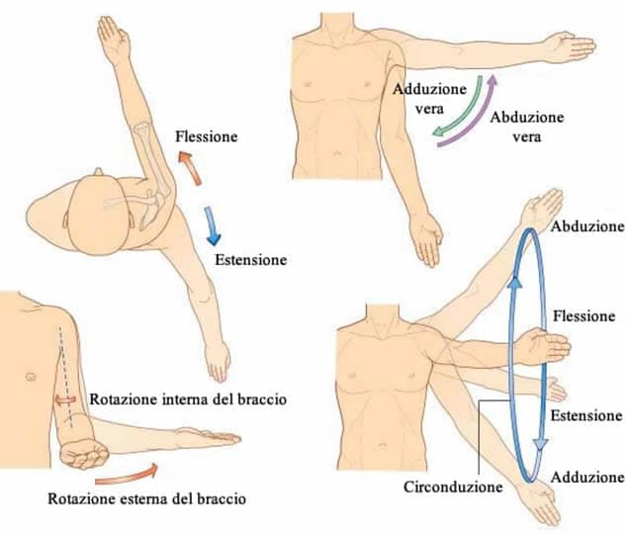
Movimenti

Slide 20
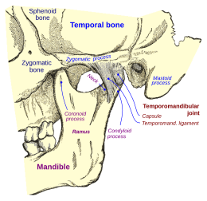
Articolazione temporomantibolare

Slide 21
Articolazione temporomantibolare

Slide 22
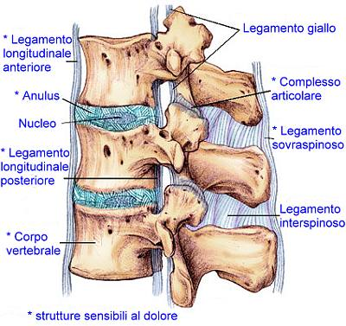
Articolazioni intervertebrali

Slide 24
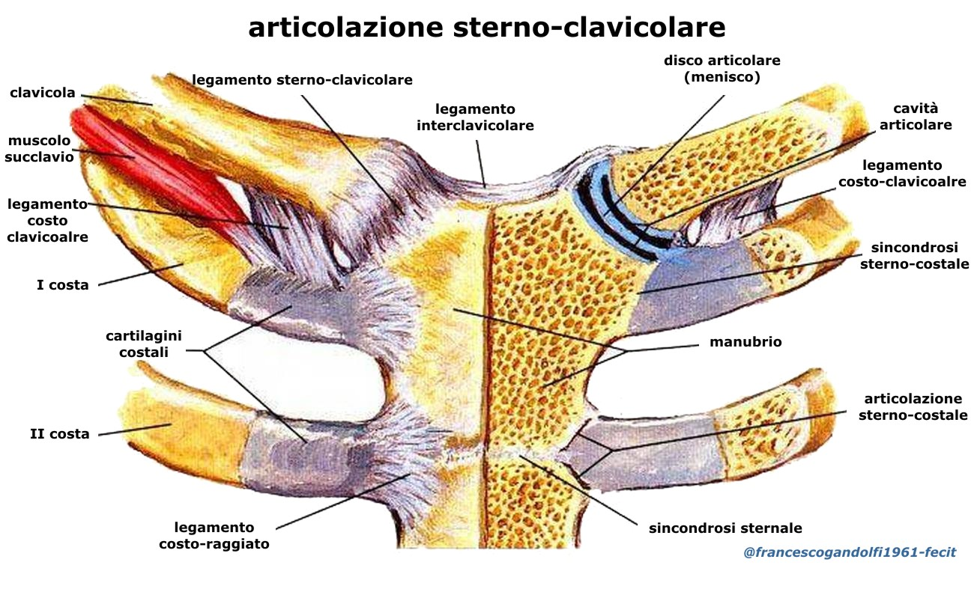

Slide 25
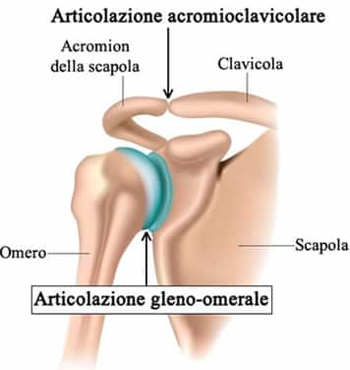

Slide 26
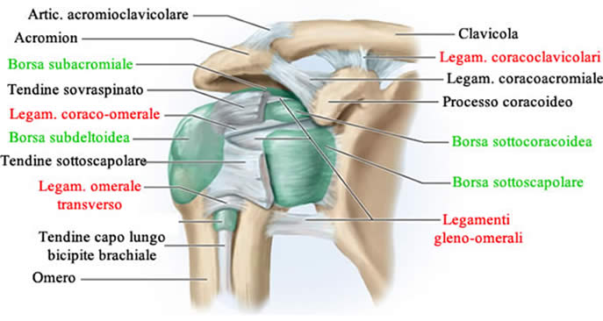

Slide 28
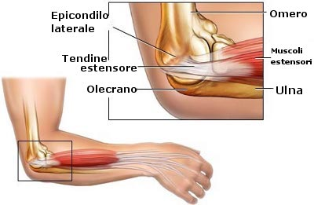
Articolazione del gomito

Slide 29
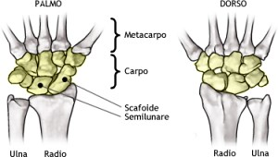
Articolazione del polso

Slide 30
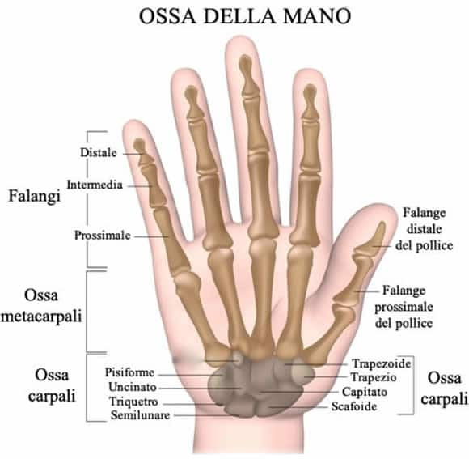
Articolazioni della mano

Slide 31
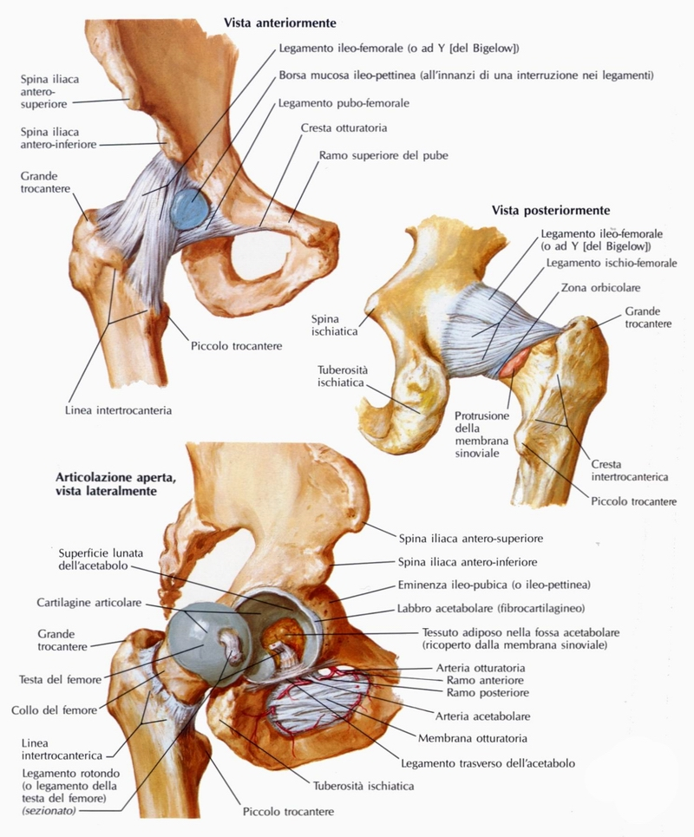
Articolazione dell’anca

Slide 33
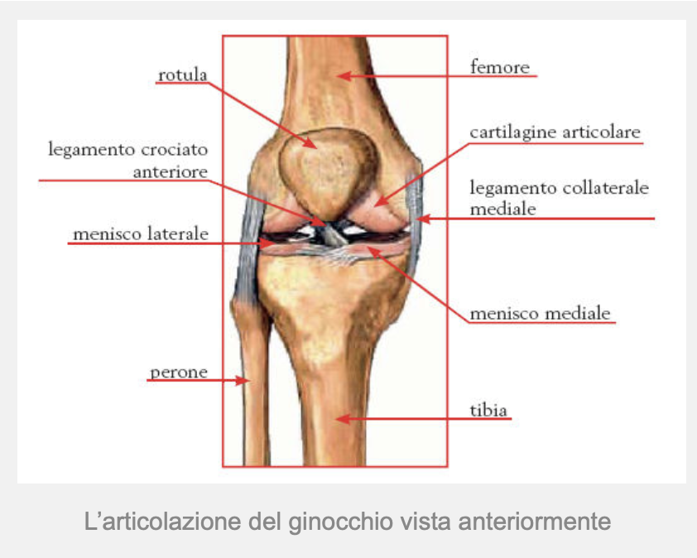

Slide 35
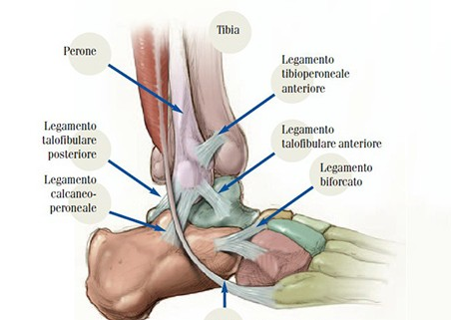
Articolazione della caviglia

Slide 36
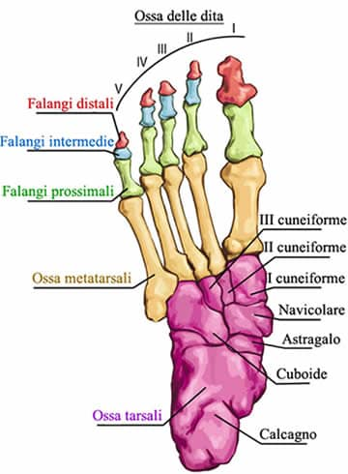
Articolazioni del piede

